Slide 1
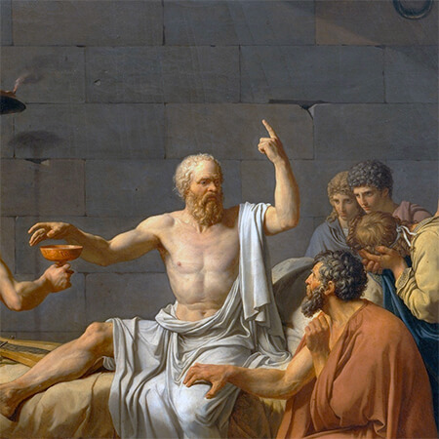
Сократ в стереометрии
БММ 2025
Познай гармонию пространства!
Санкт-Петербург

Slide 2
Пленар

Slide 3
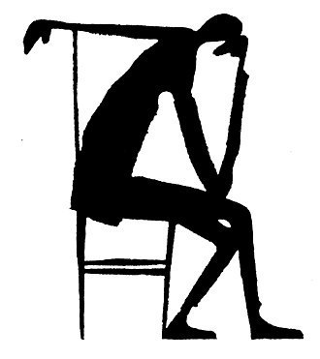
О чем наш проект?
Мы рассматриваем, как использовать неосократический диалог для обучения стереометрии в 10—11 классах, с целью развития у учащихся критического мышления, навыков исследования и лучшего понимания материала.

Slide 4

Цель
Разработка методического материала для учителей, который поможет им применять метод неосократического диалога на уроках стереометрии в школе.
Структура методического материала:
Описание метода неосократического диалога.
Правила и рекомендации по составлению вопросов для неосократического диалога.
Примеры неосократического диалога для решения контрактных стереометрических задач.

Slide 5

Проблема
Нехватка методических материалов для учителей по методу неосократического диалога

Slide 6

Чью проблему решит проект?
учителей математики, работающим в профильных классах
студентов, обучающимся по направлению подготовки 44.03.01 “Педагогическое образование” профиль “Математика”, по по направлению подготовки 44.03.05 “Педагогическое образование с двумя профилями подготовки” профили “Математика и …………..”

Slide 7
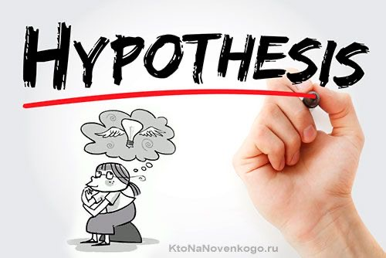
Гипотеза
Краткое описание метода неосократического диалога позволит учителям усвоить его основные принципы и идеи, применимые на практике.
Правила составления вопросов для неосократического диалога могут научиться самостоятельно формулировать вопросы в рамках этой методики.
Примеры неосократических диалогов станут основой для планирования учителями уроков по другим темам.
Таким образом, считаем, что разрабатываемый методический материал будет полезен учителям, которые хотят освоить этот метод и применять его на своих уроках.

Slide 8
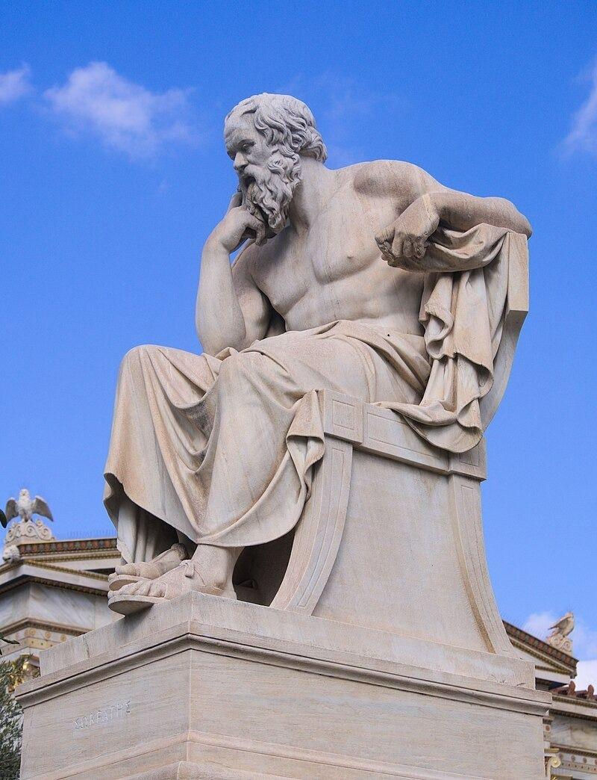
Неосократический диалог – это дискуссионная форма обучения учащихся методом вопрошания, в которой учитель является координатором мыслей учащихся, осуществляемая в соответствии с принципами сократического диалога с учетом специфики предметной области «Математика» (место, цели, средства)

Slide 9

Использование методики:
- развивает навыки широкого охвата проблемной ситуации
- усиливает чувствительность к точности используемых формулировок;
- способствует умению обнаруживать и разрешать противоречия;
- развивает способность обобщать и категоризировать материал;
- развивает навыки коллективной работы;
- формирует чувство ответственности за высказанные суждения.

Slide 10
Принципы использования неосократического диалога
Постановка неоднозначного вопроса
Опора на жизненный опыт и знания учащихся
Сопоставление двух и более мнений за счет поставленного в начале общего вопроса, не имеющего однозначного ответа.
Вызов гипотез учащихся исключительно за счет вопрошающей формы взаимодействия
Циклическая последовательность: общий вопрос - диалог - гипотеза – аргументация – вопрос – вызов противоречия – гипотеза
Критическое отношение к получаемой информации
Творчество мысли

Slide 11
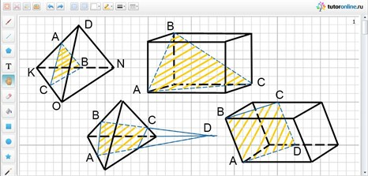
Как представители ЦА будут использовать наши результаты?
По завершении работ результаты будут использованы:
на практике студентами, участвовавшие в БММ
учителями, которым будет передана наша работа их коллегами и участниками БММ

Slide 12
ЧТО СДЕЛАНО?

Slide 13
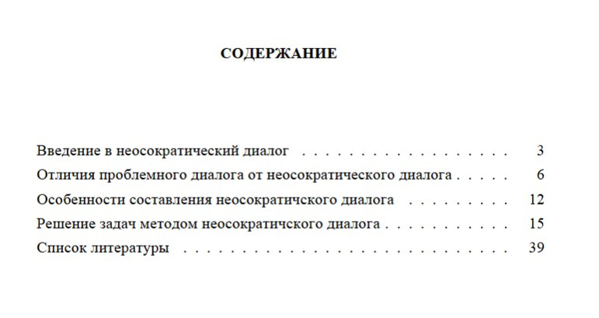

Slide 14
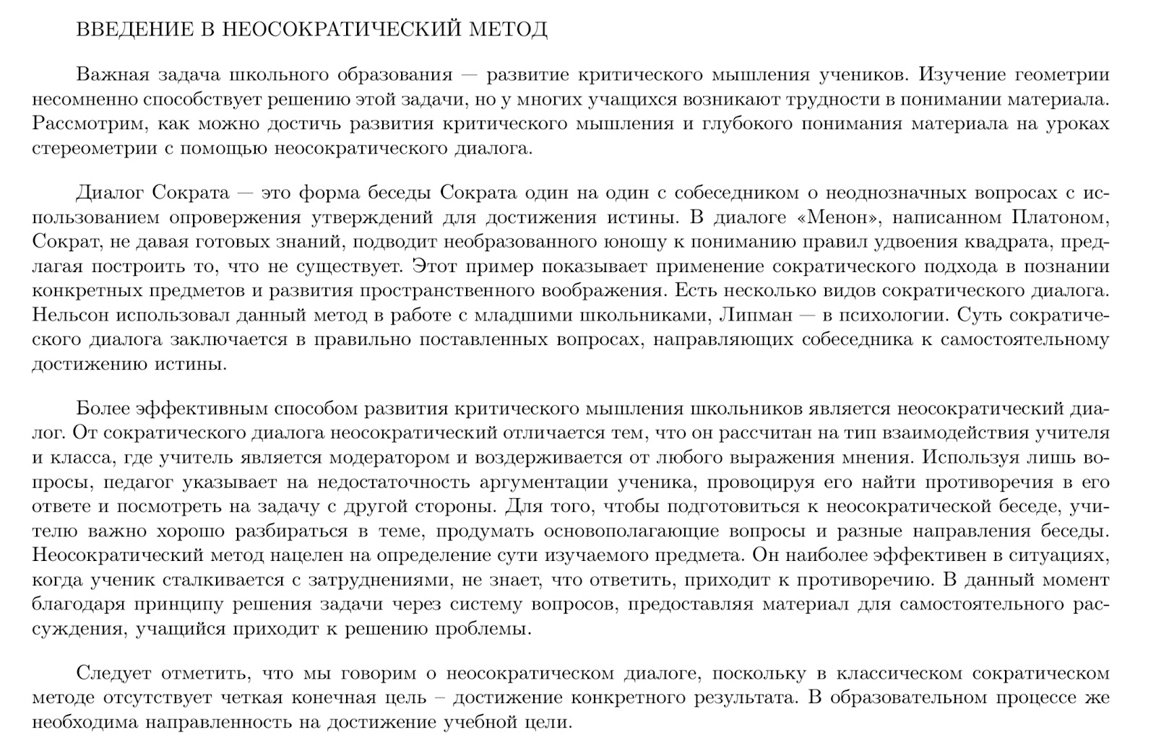
1 БЛОК
Расписано введение в метод неосократического диалога , принципы и этапы использования НД

Slide 15
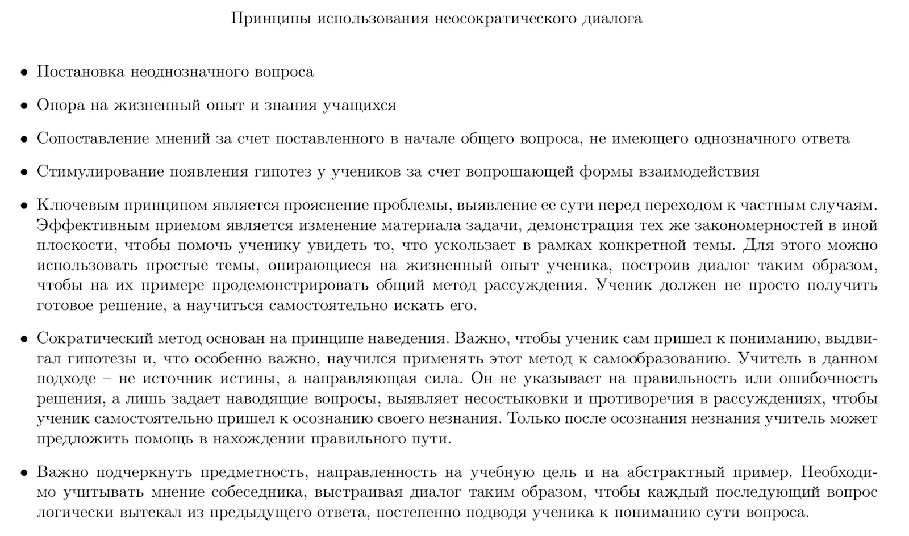
1 БЛОК

Slide 16
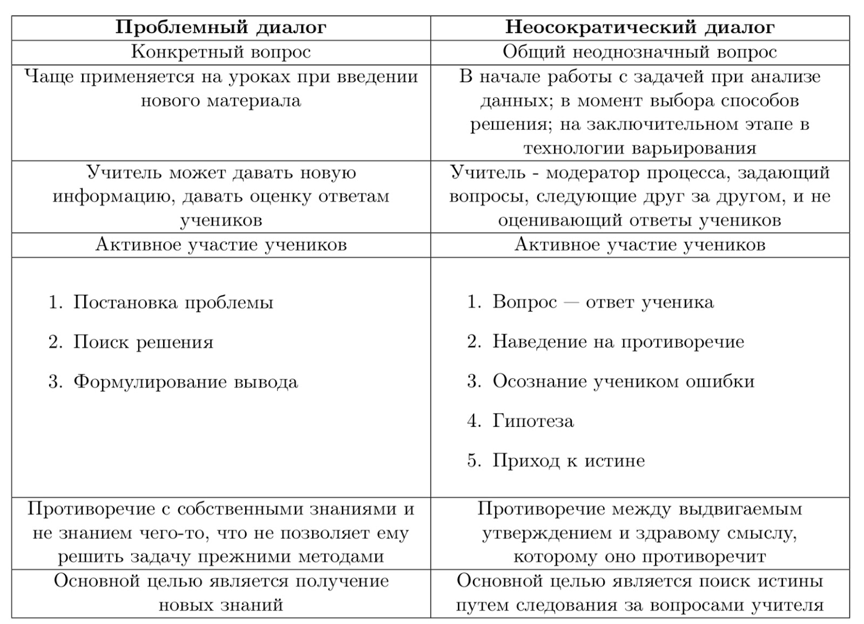
1 БЛОК
Приведены отличия проблемного диалога от неосократического
На примере решения задачи было рассмотрено использование неосократического и проблемного диалогов

Slide 17
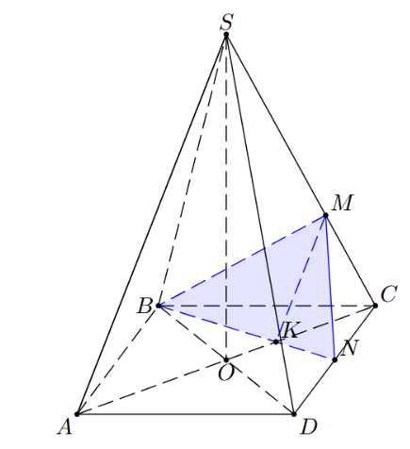
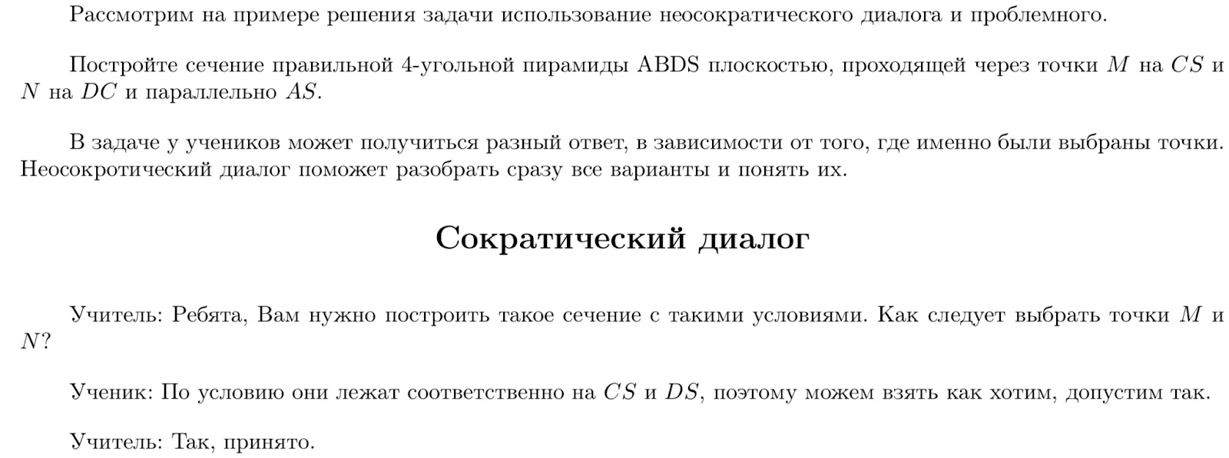
1 БЛОК

Slide 18
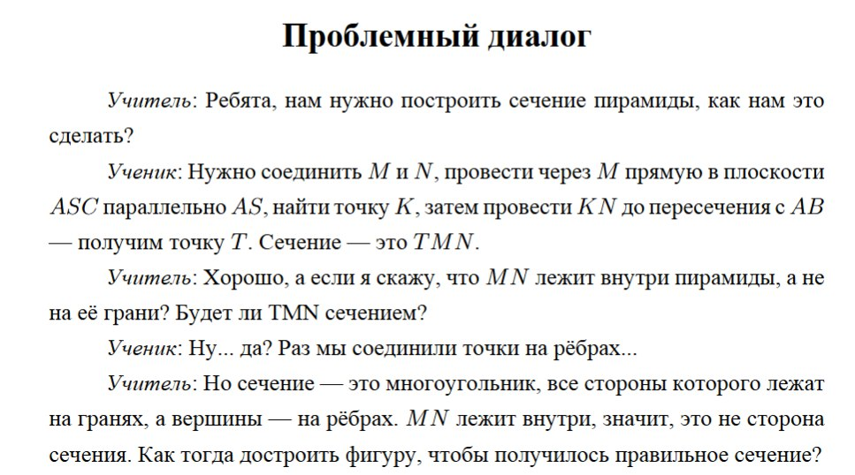
1 БЛОК

Slide 19
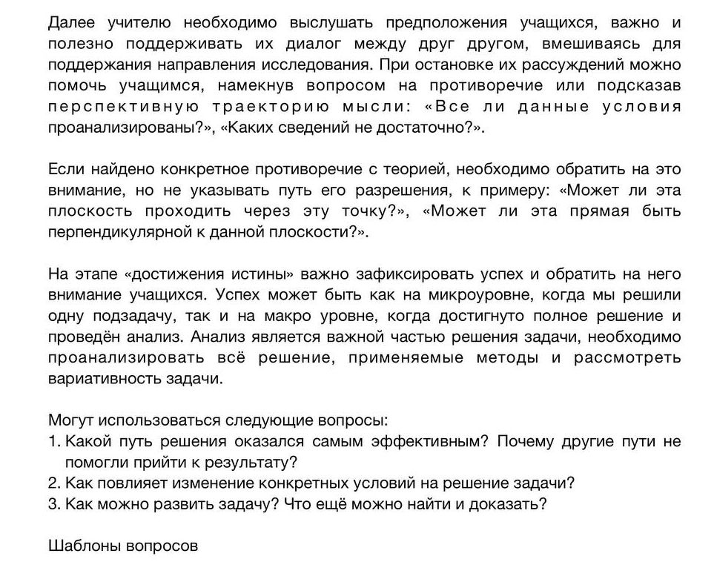
2 БЛОК
Расписано поэтапное построение вопросов
Шаблоны вопросов для неосократического диалога

Slide 20
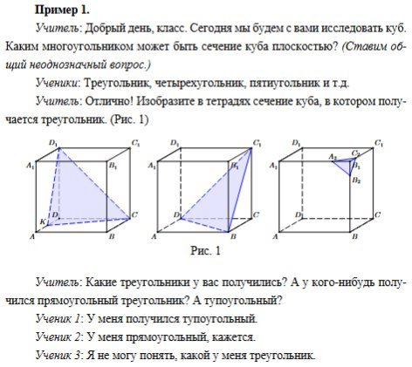
3 БЛОК
Полностью разобраны 3 стереометрические задачи для разного уровня знаний учеников
К каждой задаче составлен подробный неосократический диалог с замечаниями

Slide 21
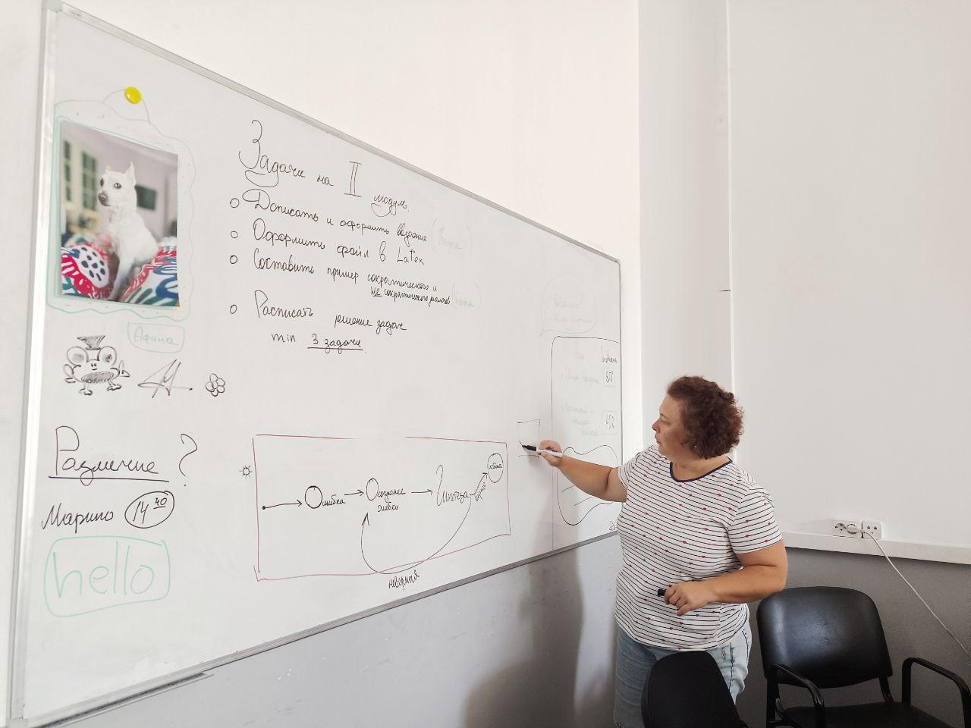
Проверка результата:
В течение работы приглашали заказчика
Консультировались с экспертами
Собирали обратную связь от учителей математики и участников других команд

Slide 22
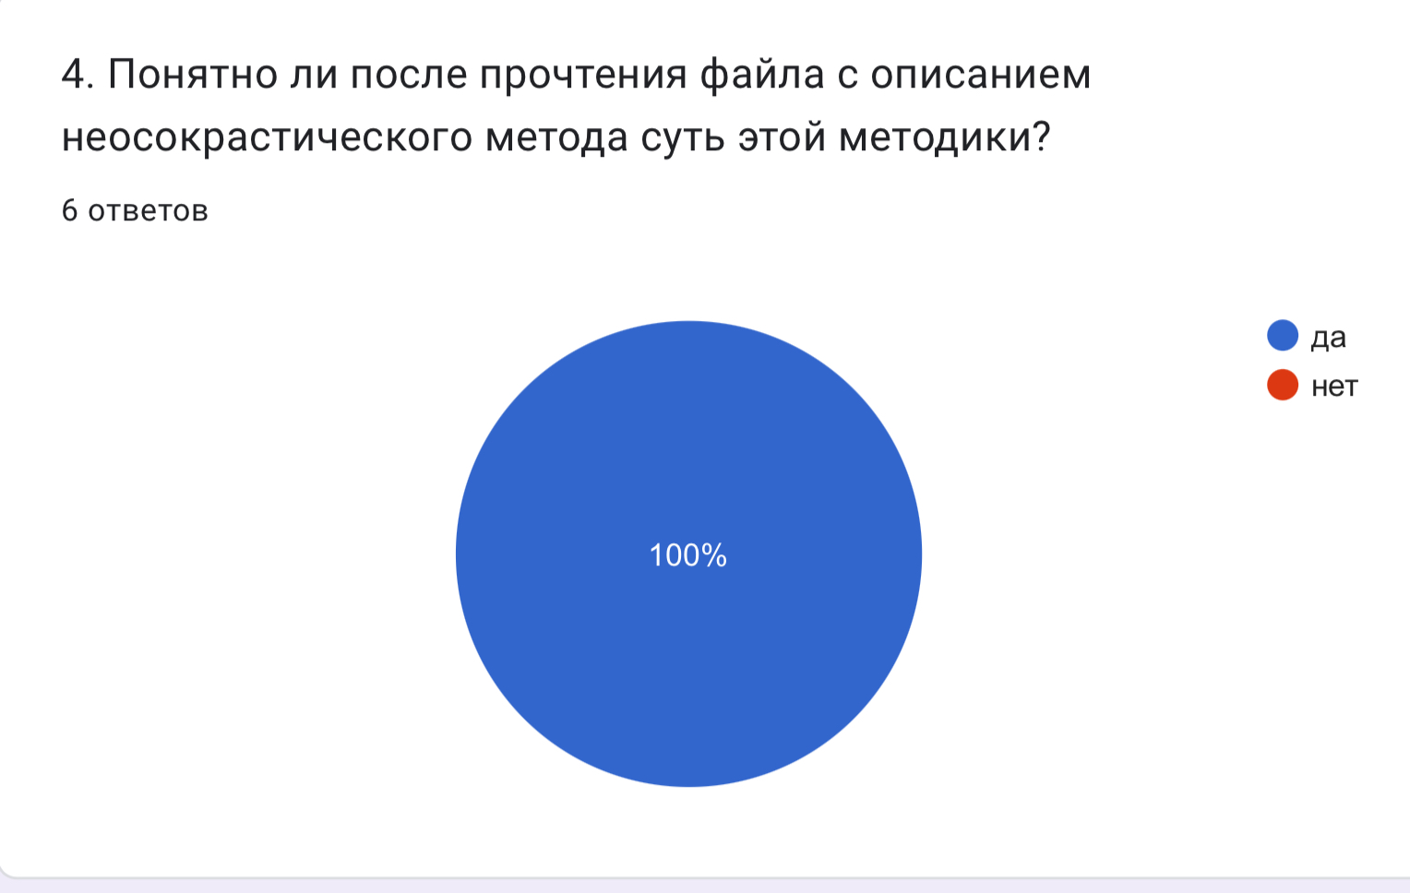
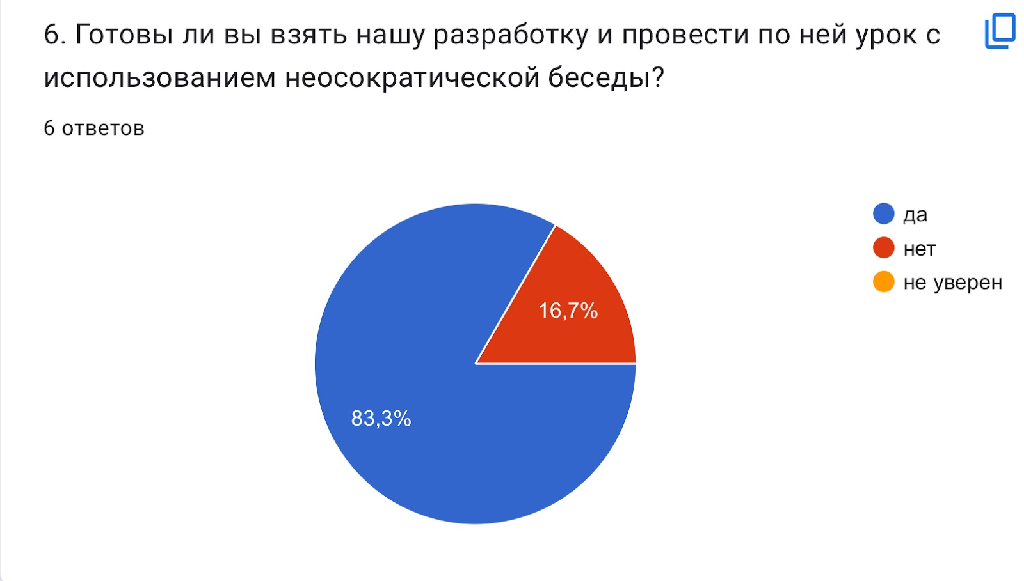
Мы отправили разработанный материал учителям математики для сбора обратной связи и дальнейших корректировок

Slide 23
С какими трудностями мы столкнулись?
Определение целей и итогового результата
Проблемы с освоением нового метода
Освоение философских основ, рассматриваемых в методике

Slide 24
Как мы справились с проблемами?
Приглашали заказчика и уточняли детали проекта
Заказчик провел мастер-класс и продемонстрировал суть метода
Пригласили эксперта в области философии и проконсультировались с ним насчет нашей темы

Slide 25

Результаты БММ:
ДОВОЛЬНЫЙ ЗАКАЗЧИК — ДОВОЛЬНЫЕ МЫ!
Составлено введение в неосократический диалог
Описано построение вопросов
Подробно расписаны задачи с применением НД
Вся работа с рисунками оформлена в LaTeX
Подготовлен итоговый вариант методических рекомендаций.
Участники познакомились с новой методикой

Slide 26
Планы после БММ
Использовать методические материалы в школах, а также ознакомить с ними коллег
1
Собрать обратную связь от учителей и учеников, провести анализ данных. По необходимости доработать.
2
На основе полученных данных и результатах работы опубликовать статью.
3

Slide 27

КУРАТОР
“Математика - вдохновение для жизни!”
Ксения Игнатенко
Окончила бакалавриат РГПУ им. Герцена по направлению “Прикладная математика и информатика”

Slide 28
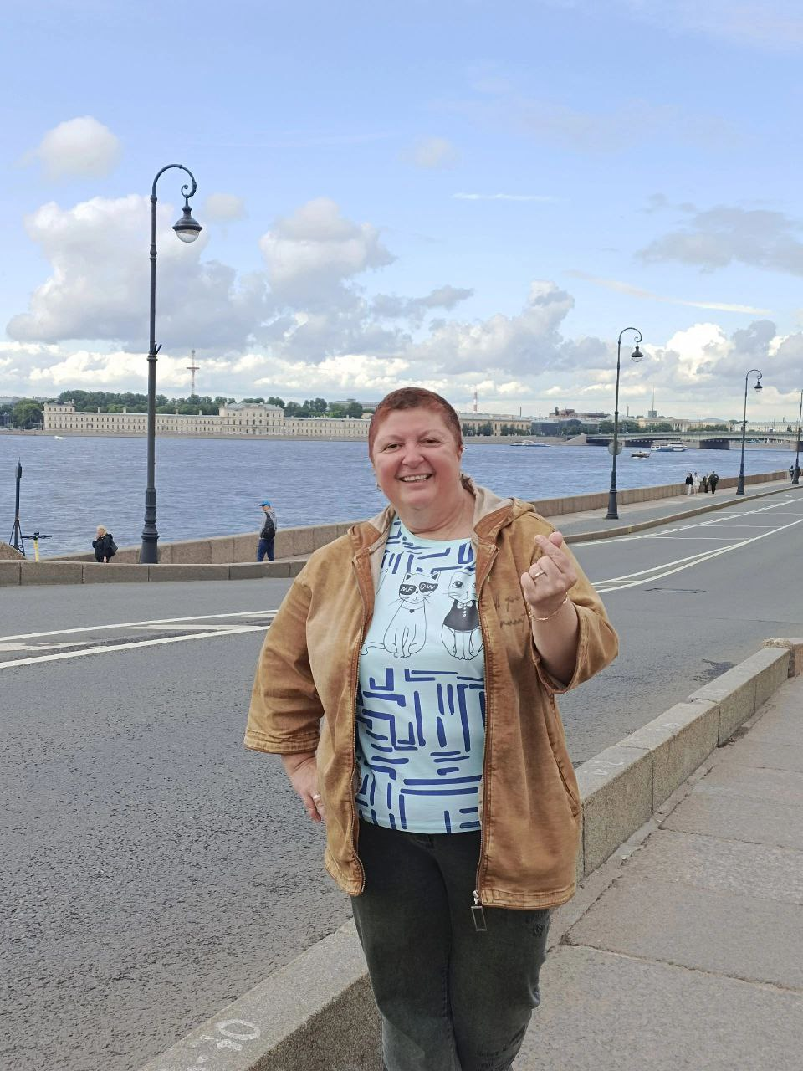
УЧАСТНИКИ
“Учу и учусь! Жить интересно!”
Елена Сухорукова
Балашовский институт Саратовского государственного университета
Заведующая кафедрой математики, информатики, физики

Slide 29
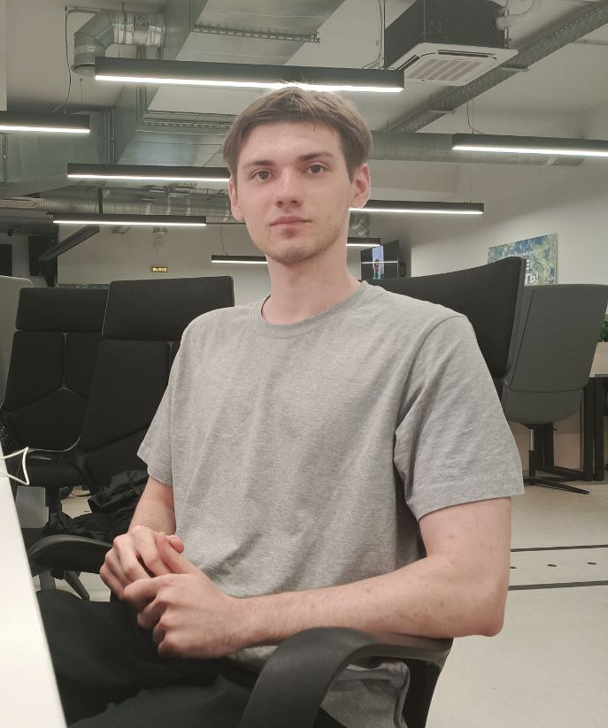
УЧАСТНИКИ
“Код, математика и бесконечность возможностей!”
Дмитрий Балакин
Студент ИТМО, бакалавриат ПМИ, 3 курс

Slide 30

УЧАСТНИКИ
“Сущность математики - в ее свободе!”
Екатерина Бедненко
Студентка РГПУ им. Герцена, направление “Математическое образование” 2 курс

Slide 31

УЧАСТНИКИ
“Глаза горят, улыбка натянута, на лбу написано “Я люблю математику”!”
Милена Шабашева
Студентка МПГУ Института математики и информатики, направление “Педагогическое образование”, 2 курс

Slide 32

СПАСИБО!

